Slide 1
DYSTROPHIES BRONCHO-PULMONAIRES
Dr K.Benabaddou
Département de pathologie
EHS Daksi

Slide 2
Dystrophies Bronchiques

Slide 3
bronchectasies
Charge Bactérienne
Inflammation
Altération
mucociliaire
Dommages
Tissulaires
Cercle vicieux de Cole

Slide 4
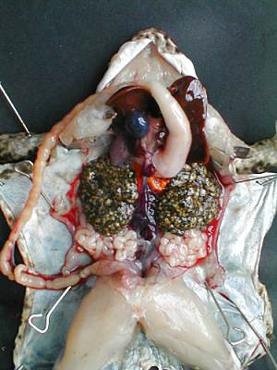
Bronchectasies :Aspect macro :
Formes généralisées → poumon de batracien ou éponge ou pierre meulière.

Slide 5
ampullaire
cylindrique
kystique

Slide 6
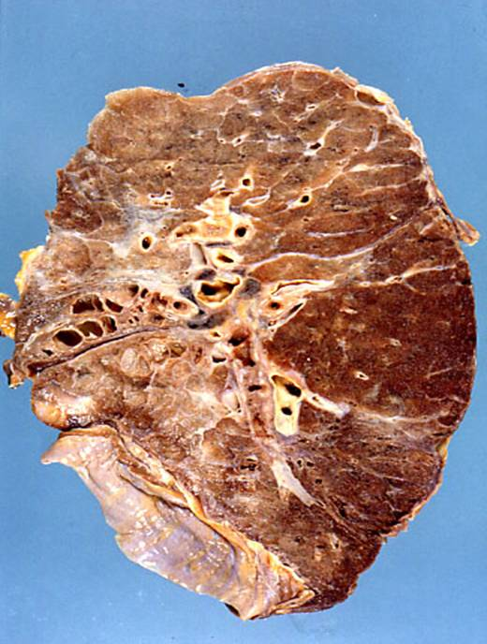
Bronchiectasies
du lobe
moyen droit

Slide 7
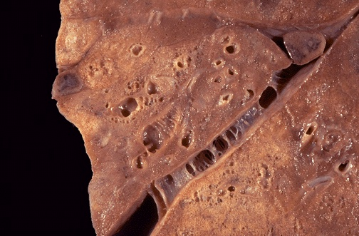
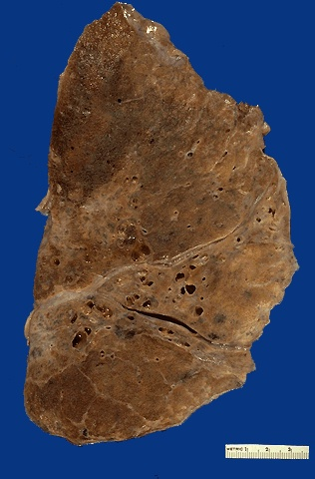
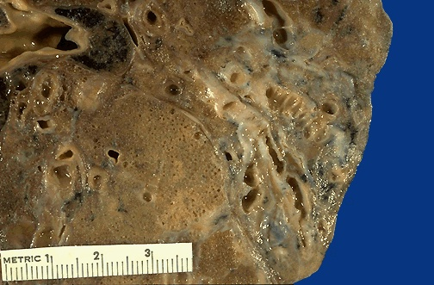

Slide 8
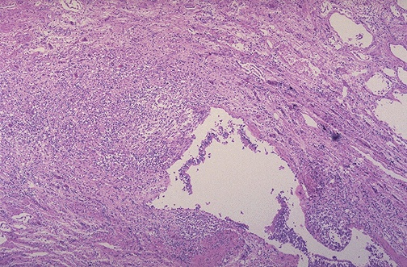
3- microscopie
Paroi bronchique:
Le revêtement épithélial est le plus souvent remplacé par un tissu de granulation inflammatoire riche en PN et en petits vaisseaux. Parfois cette muqueuse est hyperplasique réalisant des aspects « polypoïdes » endo-bronchiques.
Le chorion est œdémateux, parfois scléreux.
Les glandes : dans l’ensemble, sont hypertrophiques, hyper-sécrétantes parfois adénomateuses.

Slide 9
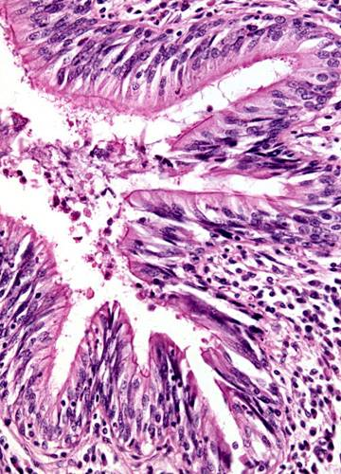
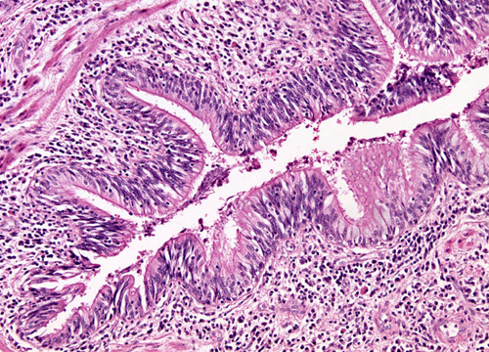

Slide 10
III- AUTRES DYSTROPHIES BRONCHIQUES:
Autres dystrophies Bronchiques

Slide 11
trachéomalacie

Slide 12
DYSTROPHIES PULMONAIRES

Slide 13
Emphyseme

Slide 14
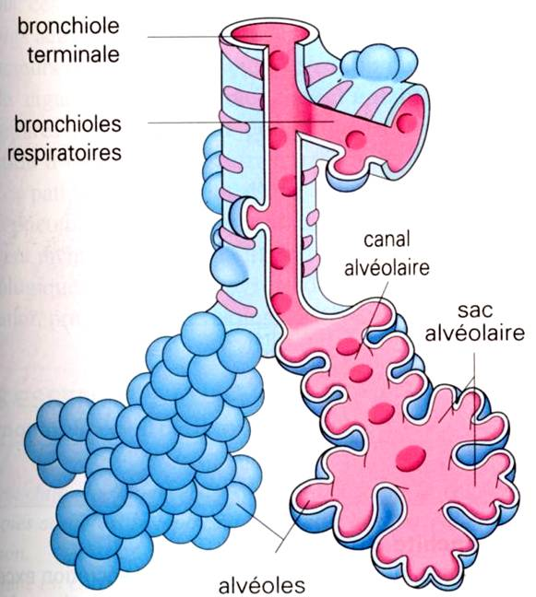
Etat
normal
Bronchioles
et
lobules

Slide 15
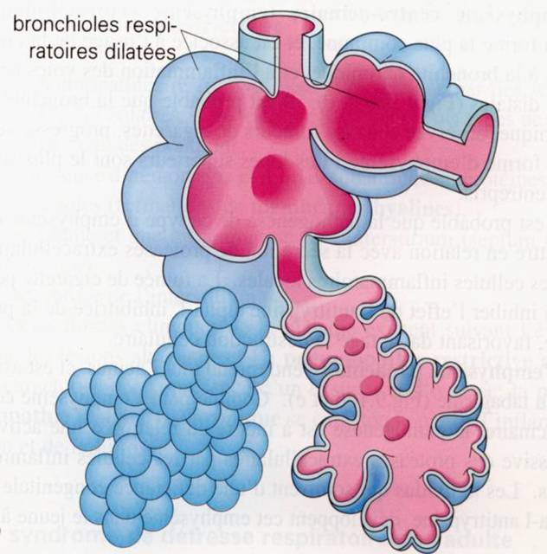
Emphysème
centro-
acinaire

Slide 16
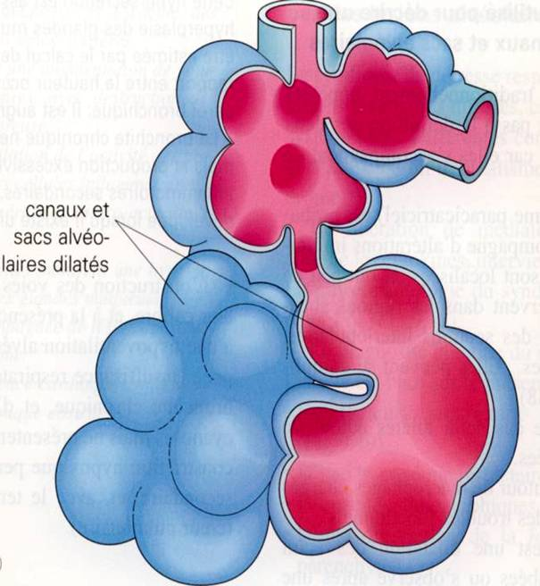
Emphysème
panacinaire

Slide 17
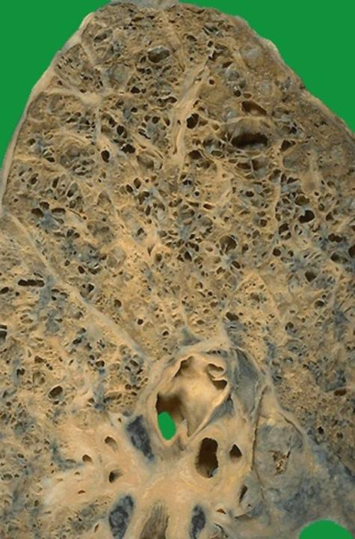
Emphysème
panacinaire

Slide 18
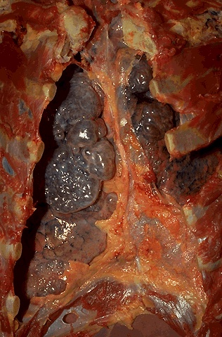
para septal

Slide 19
Emphysème

Slide 20
Fibrose pulmonaire : aspect lardacé

Slide 21
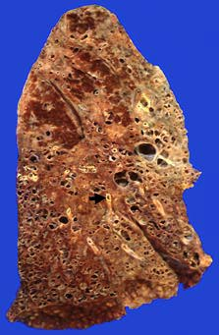
Fibrose interstitielle

Slide 22
FIBROSE

